Slide 1

WebUntis für Eltern und Schüler
Selbstregistrierung
Erste Anmeldung
Handy-App Untis Mobile

Slide 2
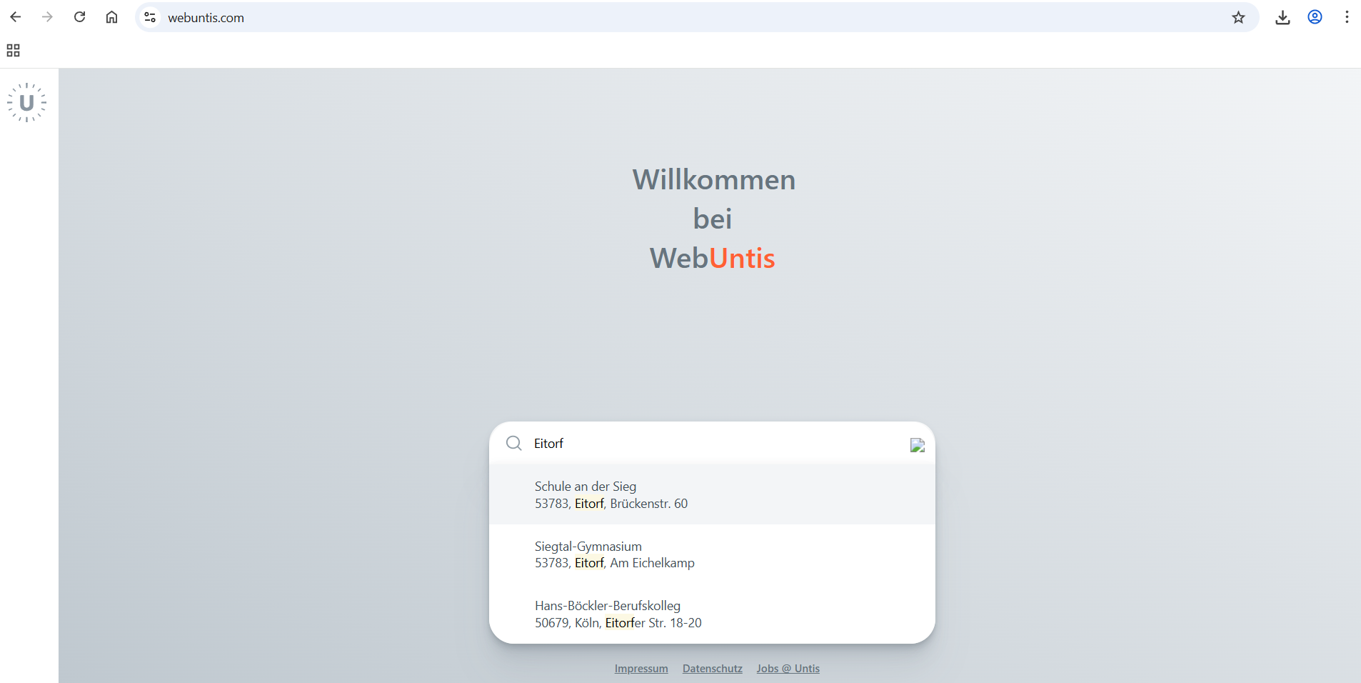
Wie gelange ich zu WebUntis?
Um die WebUntis – Seite der Schule an der Sieg zu erreichen, müssen Sie auf
https://webuntis.com/
die „Schule an der Sieg“ suchen. Sie können auch mit dem Suchbegriff „Eitorf“ arbeiten, müssen dann aber noch die richtige Schule in Eitorf auswählen.

Slide 3
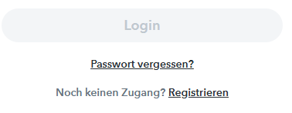
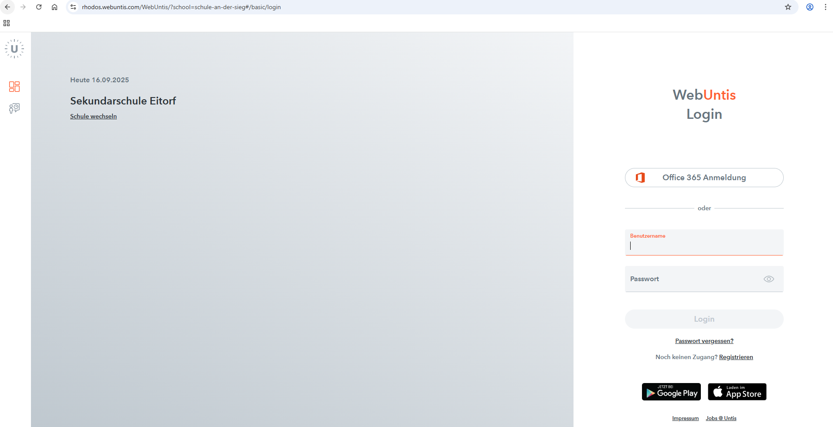
Selbstregistrierung für Eltern
Erziehungsberechtigte können sich über die WebUntis-Anmeldeseite im öffentlich-zugänglichen Bereich selbst registrieren.
Dazu muss man auf den Link "Registrieren", unterhalb der Anmeldefelder von WebUntis, klicken.

Slide 4
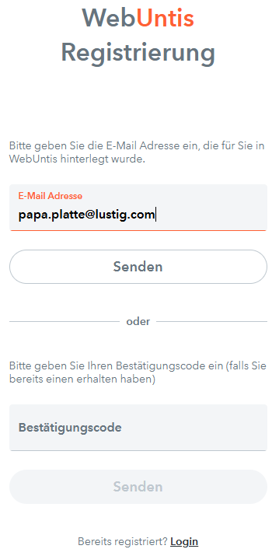
Selbstregistrierung für Eltern
Nun müssen Sie jene E-Mail-Adresse eingeben, die Sie der Schuladministration bei der Anmeldung / in der Datenschutzvereinbarung angegeben haben.
Stimmen die Adressen überein, erhalten Sie unter dieser Adresse eine Bestätigungs-Mail.
Die Registrierung kann nun entweder durch Klick auf den Registrierungs-Link oder durch Eingabe des
Bestätigungscodes in WebUntis abgeschlossen werden.

Slide 5
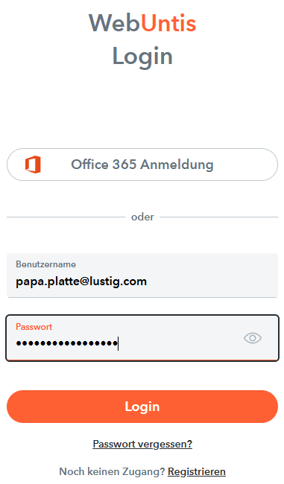
Einloggen in WebUntis Eltern
Mit ihren selbstregistrierten Daten können Sie Sich von nun an auf
webuntis.com
einloggen.
Benutzername:
Die von Ihnen angegebene Email-Adresse.
Passwort:
Wurde von Ihnen bei der Selbstregistrierung festgelegt.

Slide 6
Login in Webuntis für Schüler
Schülerinnen und Schüler melden sich über ihre Schul-Email-Adresse über den Button „Office 365 Anmeldung“ in WebUntis an. Das Passwort ist das selbe wie bei der Anmeldung an einem Rechner in der Schule oder bei Office 365.

Slide 7
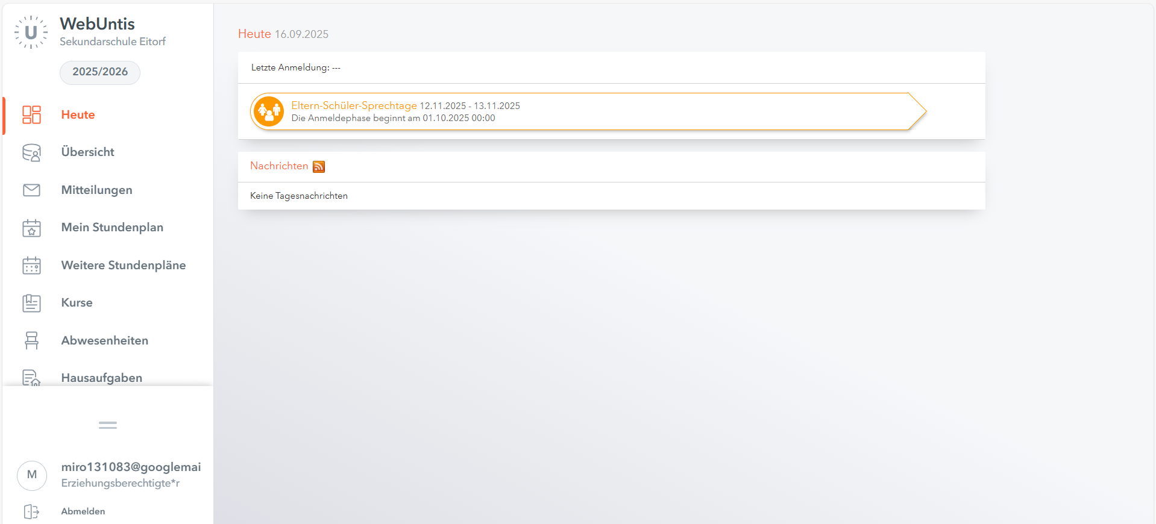
Startansicht in WebUntis nach dem Login
Messenger: Kontakt zu Lehrer*innen
Terminbuchung Elternsprechtage
Stundenplan des Kindes
aktuelle Nachrichten der Schule
Krankmeldungen und Entschuldigungen
Offene Aufgaben des Kindes
Benutzerprofil &
Abmeldung

Slide 8
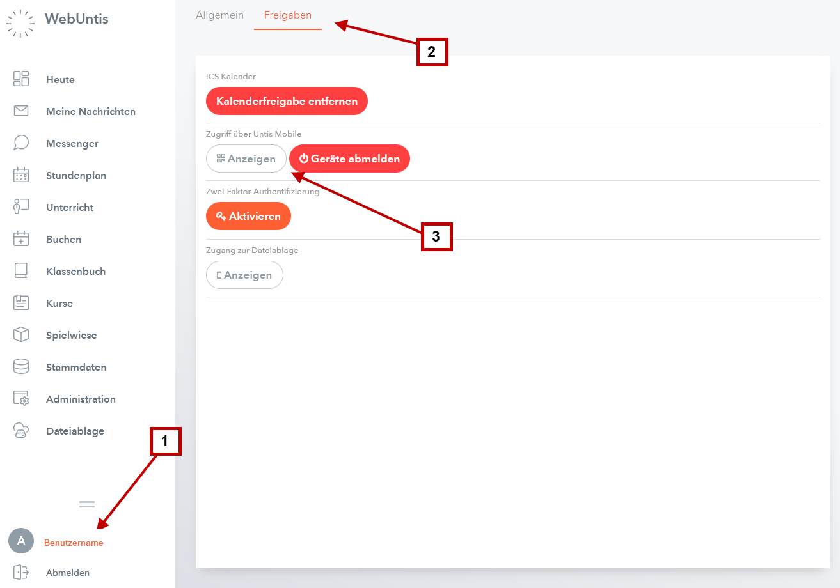
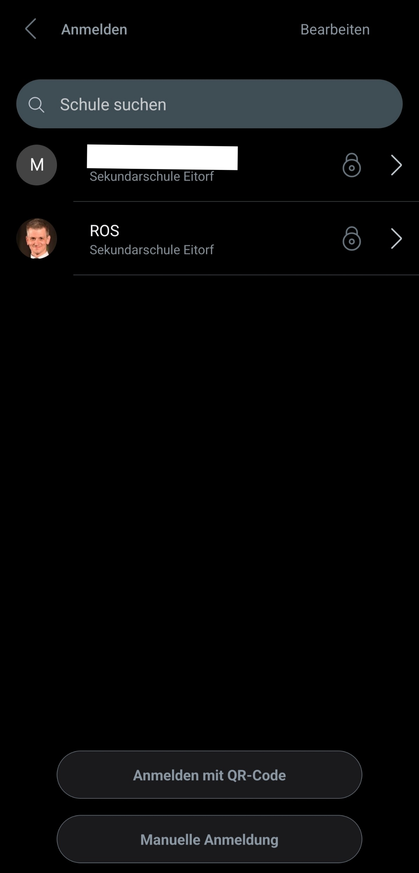
Nutzung von Untis Mobile App (für Schüler und Eltern)
Den QR-Code findet man in der Browser Anwendung (webuntis.com) in der Profilverwaltung.
In WebUntis (Browser) finden Sie in Ihrem Profil unter „Freigaben“ den QR-Code für Ihren WebUntis-Benutzer. Damit können alle Zugangsdaten (Schulname, Benutzername, Passwort/Schlüssel) schnell eingescannt und Ihr Profil angelegt werden.
Eltern und Schüler können sich in der Untis Mobile App bequem per QR-Code einloggen.

